Slide 1
ПОРЯДОК РАЗРАБОТКИ
ПРОГРАММЫ ПРОИЗВОДСТВЕННОГО ЭКОЛОГИЧЕСКОГО КОНТРОЛЯ
В ОБЛАСТИ
ОХРАНЫ АТМОСФЕРНОГО ВОЗДУХА

Slide 2
Юридические лица и индивидуальные предприниматели, осуществляющие хозяйственную и (или) иную деятельность на объектах I, II и III категорий, разрабатывают и утверждают программу производственного экологического контроля, осуществляют производственный экологический контроль
Статья 67. Федеральный закон от 10.01.2002 N 7-ФЗ (ред. от 26.07.2019)
"Об охране окружающей среды"

Slide 3
Программа производственного экологического контроля (ПЭК)
Сведения об инвентаризации выбросов ЗВ в атмосферный воздух и их источников
Сведения об инвентаризации сбросов ЗВ в окружающую среду и их источников
Сведения об инвентаризации отходов производства и потребления и объектов их размещения
Сведения о подразделениях и (или) должностных лицах, отвечающих за осуществление ПЭК
Сведения о собственных и (или) привлекаемых испытательных лабораториях (центрах)
Сведения о периодичности и методах осуществления ПЭК
Подробнее о каждом пункте указано в Приказе МПР РФ от 28 февраля 2018 г. N 74 “Об утверждении требований к содержанию программы производственного экологического контроля, порядка и сроков представления отчета об организации и о результатах осуществления производственного экологического контроля”

Slide 4
П 4. Приказа МПР № 74:
Раздел "Сведения об инвентаризации выбросов ЗВ в атмосферный воздух и их источников"
Бланки инвентаризации
сведения об инвентаризации выбросов ЗВ в атмосферный воздух
По аналогии с Таблицей 3.5/3.6 Нормативы выбросов
из Проекта ПДВ
показатель суммарной массы выбросов отдельно по каждому ЗВ по каждому источнику и по объекту в целом, в том числе с указанием ЗВ, характеризующих применяемые технологии и особенности производственного процесса на объекте (маркерные вещества)
сроки проведения инвентаризации выбросов и их стационарных источников, корректировки ее данных.

Slide 5
П 9. Приказа МПР № 74:
Раздел "Сведения о периодичности и методах осуществления ПЭК...... "
план-график контроля стационарных источников выбросов
НОМЕРА И НАИМЕНОВАНИЯ СТРУКТУРНОГО ПОДРАЗДЕЛЕНИЯ (ПЛОЩАДКА, ЦЕХ ИЛИ ДРУГОЕ) В СЛУЧАЕ ИХ НАЛИЧИЯ
НОМЕРА И НАИМЕНОВАНИЯ ИСТОЧНИКОВ ВЫБРОСОВ, ЗАГРЯЗНЯЮЩИХ ВЕЩЕСТВ
ПЕРИОДИЧНОСТЬ ПРОВЕДЕНИЯ КОНТРОЛЯ, МЕСТА И МЕТОДЫ ОТБОРА ПРОБ, ИСПОЛЬЗУЕМЫЕ МЕТОДЫ И МЕТОДИКИ ИЗМЕРЕНИЙ
МЕТОДЫ КОНТРОЛЯ (РАСЧЕТНЫЕ И ИНСТРУМЕНТАЛЬНЫЕ)
план-график наблюдений за загрязнением атмосферного воздуха
ДЛЯ ОБЪЕКТОВ, ВКЛЮЧЕННЫХ В ПЕРЕЧЕНЬ, ПРЕДУСМОТРЕННЫЙ ПУНКТОМ 3 СТАТЬИ 23 ФЕДЕРАЛЬНОГО ЗАКОНА ОТ 4 МАЯ 1999 Г. N 96-ФЗ "ОБ ОХРАНЕ АТМОСФЕРНОГО ВОЗДУХА"

Slide 6
9.1.1. В План-график контроля должны включаться загрязняющие вещества, в том числе маркерные, которые присутствуют в выбросах стационарных источников и в отношении которых установлены технологические нормативы, предельно допустимые выбросы, временно согласованные выбросы в разрезе каждого стационарного источника выбросов
9.1.3. Расчетные методы контроля используются в следующих случаях:
- отсутствия аттестованных методик измерения загрязняющего вещества
- отсутствия практической возможности проведения инструментальных измерений выбросов (высокая температура газовоздушной смеси, высокая скорость потока отходящих газов, сверхнизкое или сверхвысокое давление внутри газохода, отсутствие доступа к источнику выбросов)
- выбросы данного источника по результатам последней инвентаризации формируют приземные концентрации ЗВ или групп суммации в атмосферном воздухе на границе территории объекта менее 0,1 доли ПДК.
9.1.2. В План - график контроля не включаются источники, выброс от которых по результатам рассеивания не превышает 0,1 ПДК_{мр} загрязняющих веществ на границе предприятия.

Slide 7
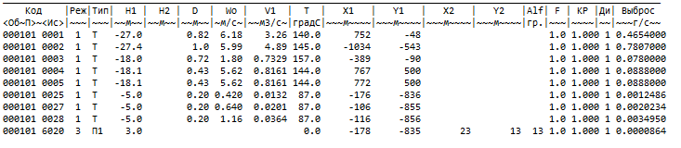

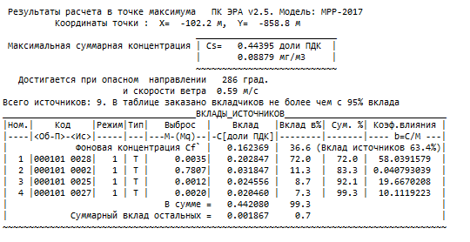
! ПЛАН-ГРАФИК КОНТРОЛЯ В ПРОЕКТЕ ПДВ ОПРЕДЕЛЯЕТСЯ ИСХОДЯ ИЗ КОНЦЕНТРАЦИИ, ПОЛУЧЕННОЙ НА ЖИЛОЙ ЗОНЕ ИЛИ САНИТАРНО-ЗАЩИТНОЙ ЗОНЕ, В ПЭК НУЖНО УЧИТЫВАТЬ КОНЦЕНТРАЦИЮ ЗВ НА ГРАНИЦЕ ТЕРРИТОРИИ ПРЕДПРИЯТИЯ
Источники эмиссии загрязняющего вещества:
Вклад каждого источника в суммарную концентрацию:

Slide 8
Приложение 2
к приказу Минприроды России
от 28.02.2018 N 74
Отчет об организации и о результатах осуществления производственного экологического контроля представляется юридическими лицами и индивидуальными предпринимателями, осуществляющими хозяйственную и (или) иную деятельность на объектах I, II и III категорий, ежегодно до 25 марта года, следующего за отчетным по подведомственности.
Приказ Минприроды России от 14.06.2018 N 261 "Об утверждении формы отчета об организации и о результатах осуществления ПЭК"

Slide 9
Приказ Минприроды России от 16.10.2018 N 522 "Об утверждении методических рекомендаций по заполнению формы отчета об организации и о результатах осуществления производственного экологического контроля, в том числе в форме электронного документа, подписанного усиленной квалифицированной электронной подписью"
Дата опубликования на официальном интернет-портале
правовой информации: 14.11.2019 г
7. При заполнении таблицы 2.2. Отчета «Результаты контроля стационарных источников…», обратить внимание на следующее:
- в графе 8 рекомендуется указывать фактический выброс ЗВ (грамм в секунду) по результатам лабораторных исследований

Slide 10
Таким образом, юридические лица осуществляющие хозяйственную и (или) иную деятельность на объектах I, II и III категорий:
разрабатывают и самостоятельно утверждают программу производственного экологического контроля (ПЭК),
осуществляют контроль за выбросами загрязняющих веществ согласно «Плану-графику контроля»,
до 25 марта «Отчет об организации и о результатах осуществления ПЭК» предоставляет в Сибирское межрегиональное Управление Росприроднадзора или Департамент природных ресурсов

Slide 11
СПАСИБО ЗА ВНИМАНИЕ!

